Slide 1


Effet d'une fiche de révision sur les connaissances en inférence causale : une expérience randomisée auprès des participants des Learning Days 2026
Learning days 2026
Atelier de travail en groupe
Groupe C francophone
SYLL Fatou; MOUSSA Charifatou; KOUASSI Moulo; SANDJO Falone; BAMBA Youssouf

Slide 2
Plan de présentation
I- Question de recherche
II- IMIDA
III- Rapport de mise en Œuvre
IV- Résultats
V- Interprétation et implications

Slide 3
I- Question de recherche
Question de recherche:
Quel est l’effet de la mise à disposition d’une fiche de révision portant sur l’inférence causale aux participants du Learning days 2026, sur le score obtenu une évaluation?

Slide 4
II- iMIDA
i: question secondaire: les interventions pédagogiques courtes permettent-elles d’améliorer les connaissances des participants?
M : Yi = α + β1Ti + β2Li+εi, où Yi est le score au quiz de l’individu i et T indique le traitement et L indique la langue. T= 1 si le participant a reçu la fiche; T = 0 si le participant a reçu un message placebo . L= langue française ou anglais. i varie de 1 à 19
I: quel est l’effet causal de la mise à disposition d’une fiche de révision sur le score moyen au quiz?
D:
Population : Participants au Learning 2026;
Traitement : réception d’une fiche de révision sur l’inférence causale
Contrôle : réception d’un résumé placebo sur le café
Résultats : score au quiz
Méthodologie : assignation aléatoire par bloc (bloc anglophone et bloc francophone) avec un seuil de 0,05.
A: stratégie d’analyse: régression linéaire

Slide 5
III- Rapport de mise en œuvre
Randomisation des participants par blocs, selon la langue;
Distribution des résumés (via deux groupes WhatsApp);
Quelques minutes de lecture accordées aux participants pour lire le texte;
Administration du quiz via google Forms aux groupes, de traitement et de contrôle;
Exportation et analyse des données dans R:
Taille échantillon est: T19 (Groupe traitement =10 et groupe contrôle =9) et Taux de réponse =100%

Slide 6
IV- Résultats

Slide 7
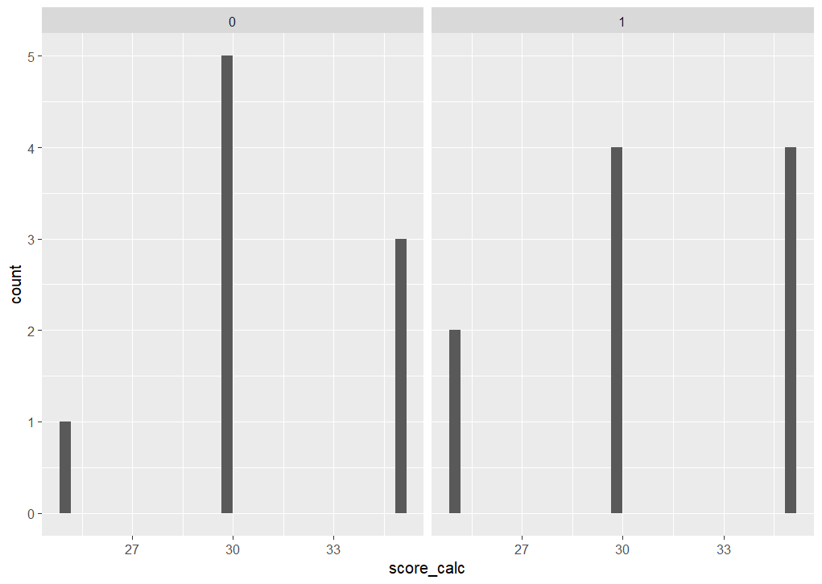
Diagramme des scores par groupe( traitement et contrôle)

Slide 8
 | Coefficients | P.Value
Constante | 30,81 (1,338) | 1.079154e-13
Traitement | -0,08 (1,690) | 0,96
LangueFr | 0,89 (1.571) | 0,58
Analyse : les participants ayant reçu la fiche de révision obtiennent en moyenne un score inférieur de 0,08 point à celui du groupe contrôle. Cependant, p=0.962 (élevée). Cela signifie que les données ne fournissent aucune preuve statistique que la fiche de révision ait eu un effet sur le score obtenu.

Slide 9
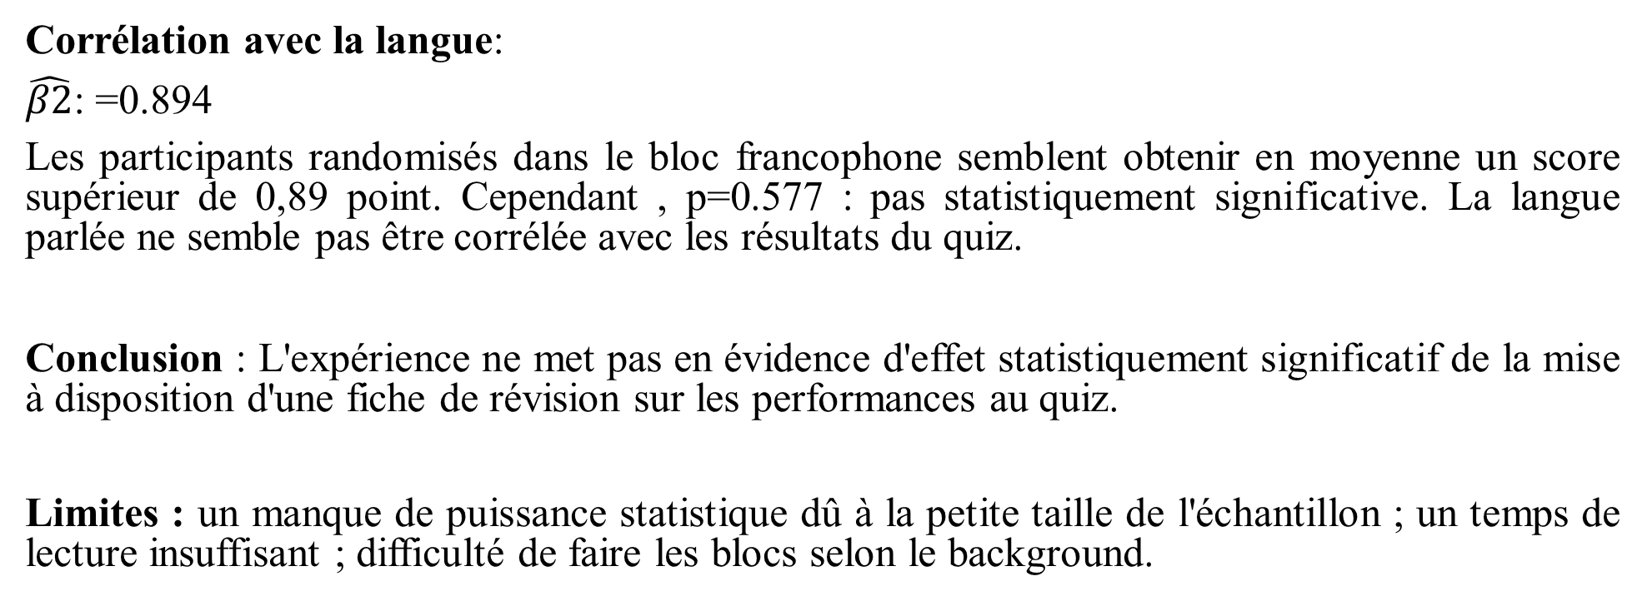
V-Interprétations et implications
Corrélation avec la langue:
$\hat{β2}$: ​=0.894
Les participants randomisés dans le bloc francophone semblent obtenir en moyenne un score supérieur de 0,89 point. Cependant , p=0.577 : pas statistiquement significative. La langue parlée ne semble pas être corrélée avec les résultats du quiz.
Conclusion : L'expérience ne met pas en évidence d'effet statistiquement significatif de la mise à disposition d'une fiche de révision sur les performances au quiz.
Limites : un manque de puissance statistique dû à la petite taille de l'échantillon ; un temps de lecture insuffisant ; difficulté de faire les blocs selon le background.

Slide 10
Merci pour votre aimable attention

